Slide 1
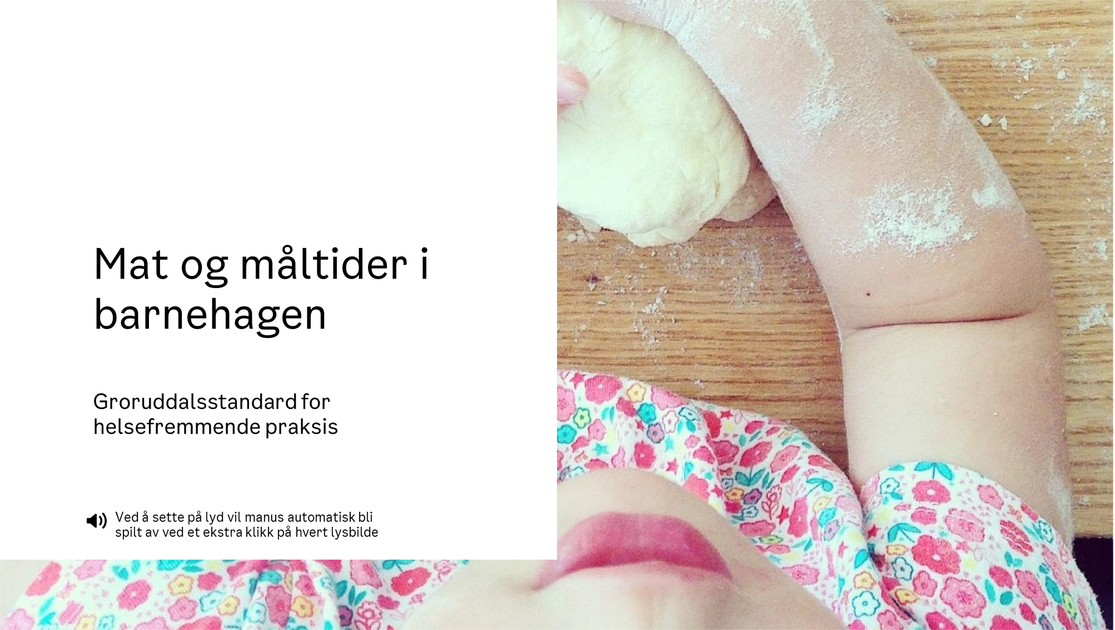

Notes:
Sammen med fysisk aktivitet, er et sunt og variert kosthold en av de viktigste påvirkningsfaktorene for god helse og utvikling. Barn i barnehage inntar ca. 40–60 prosent av maten de spiser i barnehagen. Derfor har vi en betydelig innflytelse på barnas totale kosthold og matvaner. Gjennom matlaging og måltider som inkluderer alle, skal vi gi barna grunnlag for å utvikle matglede og sunne helsevaner.
Hensikten med denne presentasjonen er å styrke personalets kompetanse om mat og måltider, og gi kunnskap om hvordan vi kan tilrettelegge for et helsefremmende mat- og måltidstilbud, i tråd med nasjonale anbefalinger og rammeplanen vår. Presentasjonen kan for eksempel benyttes på planleggingsdager og personalmøter, eller nye ansatte kan gjennomgå den på egenhånd. Presentasjonen tar utgangspunkt i Veileder for mat og måltider, som er utarbeidet i forbindelse med prosjektet Helsefremmende praksis i barnehager og skoler i Groruddalen.

Slide 2
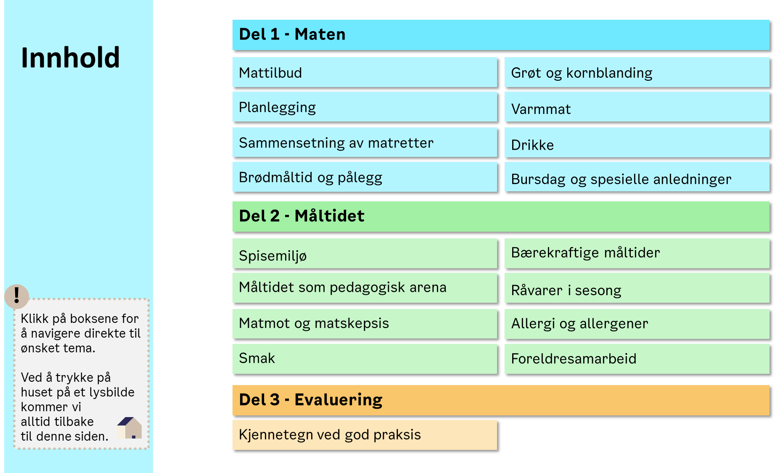
Notes:
Presentasjonen er delt i tre deler: Del 1 gir informasjon om maten vi serverer og hvordan vi bør sette sammen matrettene. Del 2 viser hvordan vi kan tilrettelegge for et godt måltidstilbud som bidrar til sosialt fellesskap, utvikling av spisevaner, praktisk kompetanse og kritisk bevissthet. Og del 3 viser hvordan vi kan evaluere arbeidet med mat og måltider basert på kjennetegn ved god praksis.
Det er også refleksjonsspørsmål på mange av lysbildene. Disse er plassert i en egen boks markert med et spørsmålstegn. Bruk gjerne disse for å skape refleksjon rundt egen praksis.
På dette lysbildet kan vi klikke oss direkte til det temaet vi ønsker å lære mer om. Hjem-symbolet nederst i margen, finnes på alle lysbildene og ved å klikke på dette vil vi alltid komme tilbake til denne siden.

Slide 3
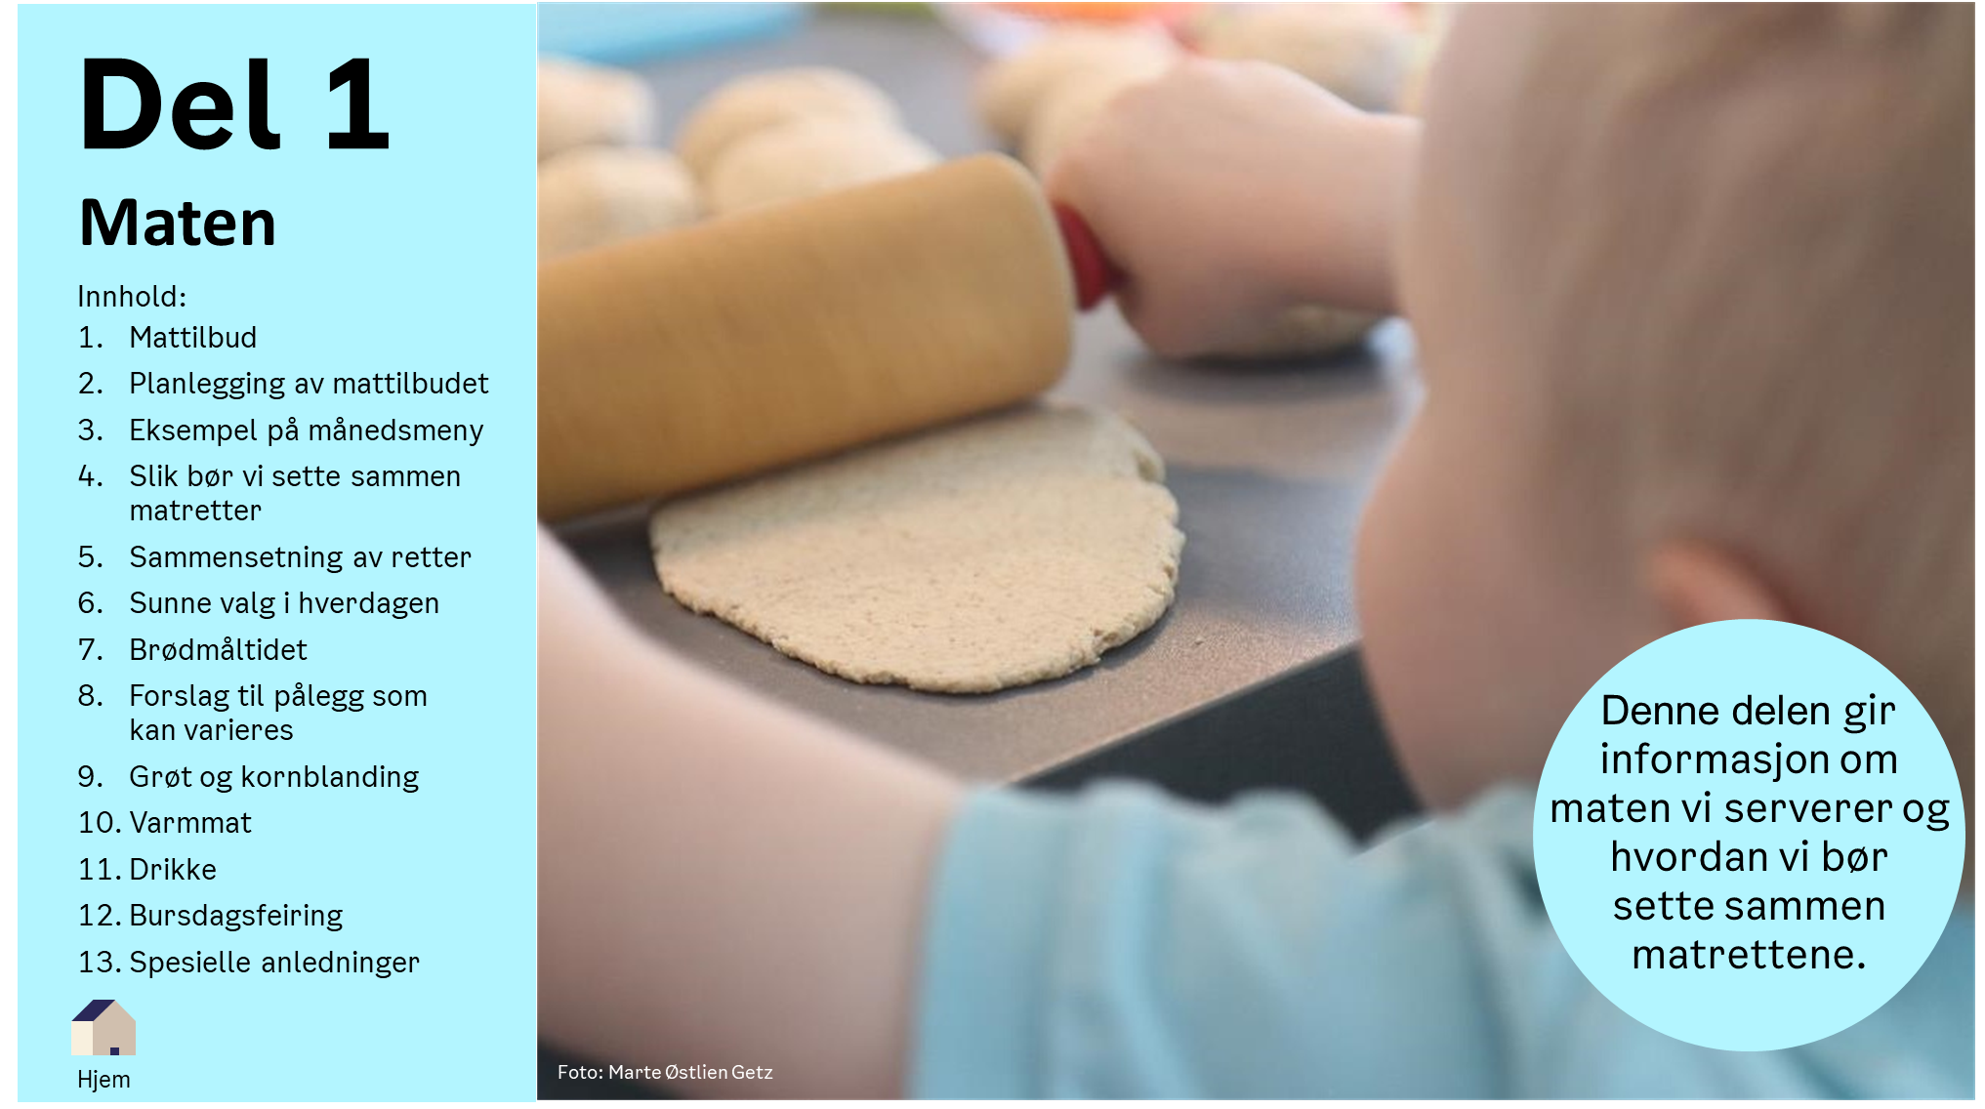
Notes:
Denne delen gir informasjon om maten vi serverer og hvordan vi bør sette sammen matrettene. Selv om det er stor forskjell i barns og voksnes matinntak, er behovet for næringsstoffer nesten like stort. Derfor er det spesielt viktig at maten barna spiser er næringsrik.
Utgangspunktet for sunne måltider er å bruke matvarer som er i tråd med Helsedirektoratets kostråd. Når vi bruker matvarer som grønnsaker, frukt, fisk, magert kjøtt, poteter og fullkornsprodukter, samt planteoljer som raps- og olivenolje, har vi et godt grunnlag for å lage både næringsrik og velsmakende mat. De bør derfor utgjøre grunnlaget i vårt mattilbud. I margen til venstre ser vi temaene som gjennomgås i denne delen.

Slide 4
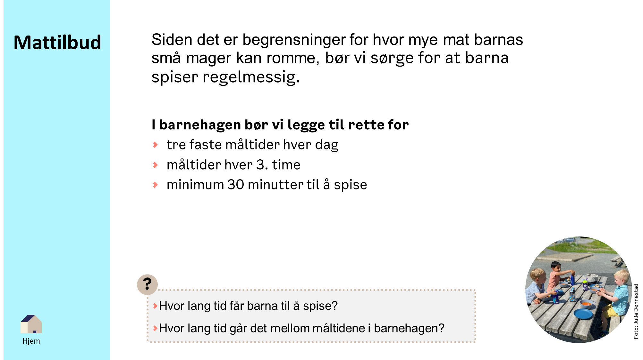
Notes:
Ettersom det er begrensninger for hvor mye mat barnas små mager kan romme, er det viktig at vi legger til rette for tre faste måltider hver dag, med medbrakt eller servert mat. Det bør ikke gå mer enn tre timer mellom hvert måltid. Noen barn, særlig de yngste, kan ha behov for å spise oftere enn dette. I tillegg bør vi sette av minst 30 minutter til å spise.

Slide 5
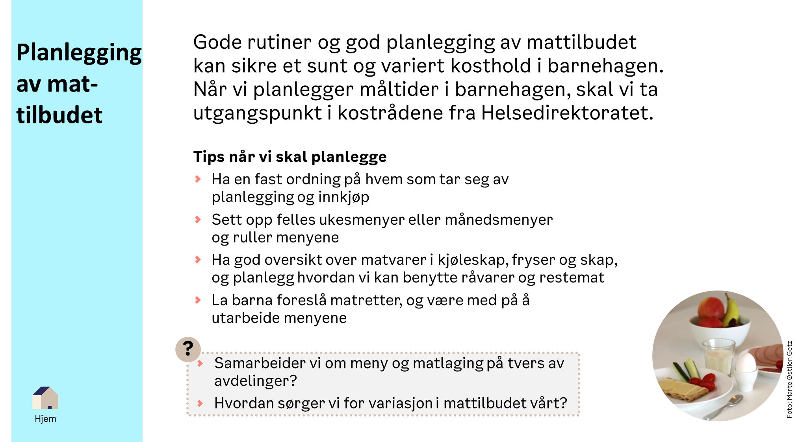
Notes:
Gjennom gode rutiner og god planlegging ved innkjøp og tilberedning av mat kan vi sørge for et sunt og variert kosthold i barnehagen. Når vi planlegger måltider i barnehagen skal vi følge kostrådene fra Helsedirektoratet. Det er nyttig å ha en fast ordning på hvem som er ansvarlig for planlegging, innkjøp og matlaging.

Slide 6
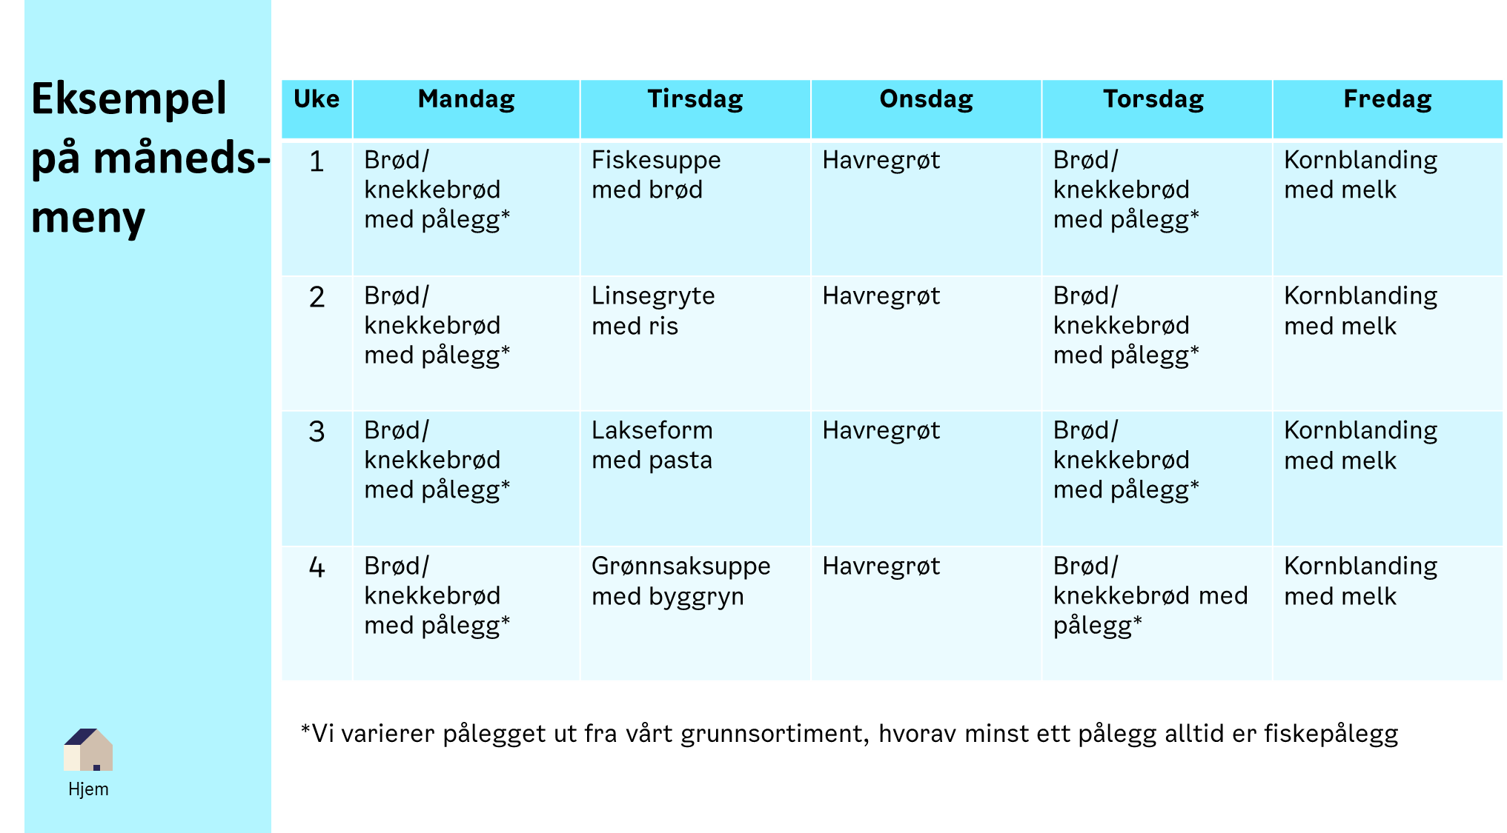
Notes:
For å sikre et godt og variert mattilbud, kan det være nyttig å sette opp ukesmenyer eller månedsmenyer og rullere menyene. Det gir oss god oversikt over hvordan vi kan benytte råvarer og rester. I tillegg skaper det forutsigbarhet for alle, og gir oss mulighet til å informere foresatte om mattilbudet i barnehagen. Barna kan foreslå matretter og være med på å utarbeide menyene.
Her er et eksempel på en månedsmeny der barnehagen serverer ett måltid daglig, hvorav ett varmt måltid ukentlig.

Slide 7
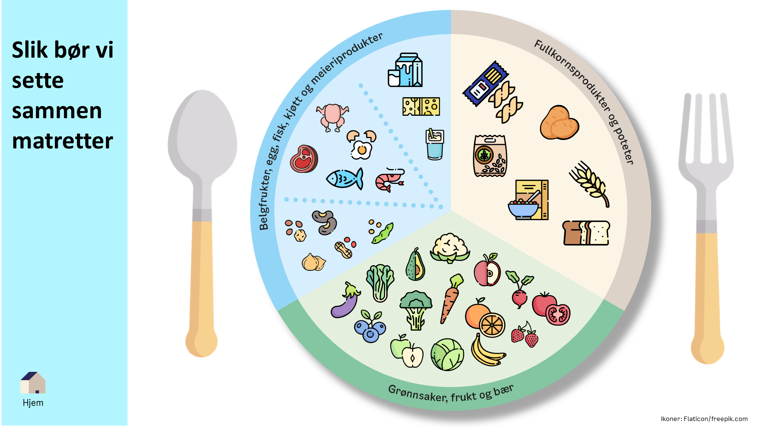
Notes:
Matrettene vi serverer i barnehagen, enten de er varme eller kalde, bør settes sammen av matvarer fra tre ulike matvaregrupper. Dette kaller vi tallerkenmodellen. Ved å sette sammen matrettene på denne måten, bidrar vi til at barna får i seg næringsstoffene de trenger.
Den første matvaregruppen består av proteinrike matvarer som linser og bønner, fisk og sjømat, egg og magert kjøtt og magre melkeprodukter. Den andre gruppen inneholder potet og ulike fullkornsprodukter, slik som ris, pasta og gryn. I den tredje finner vi grønnsaker, frukt og bær. Hver av gruppene bør utgjøre omlag 1/3 av en tallerken eller sammensatt rett.

Slide 8
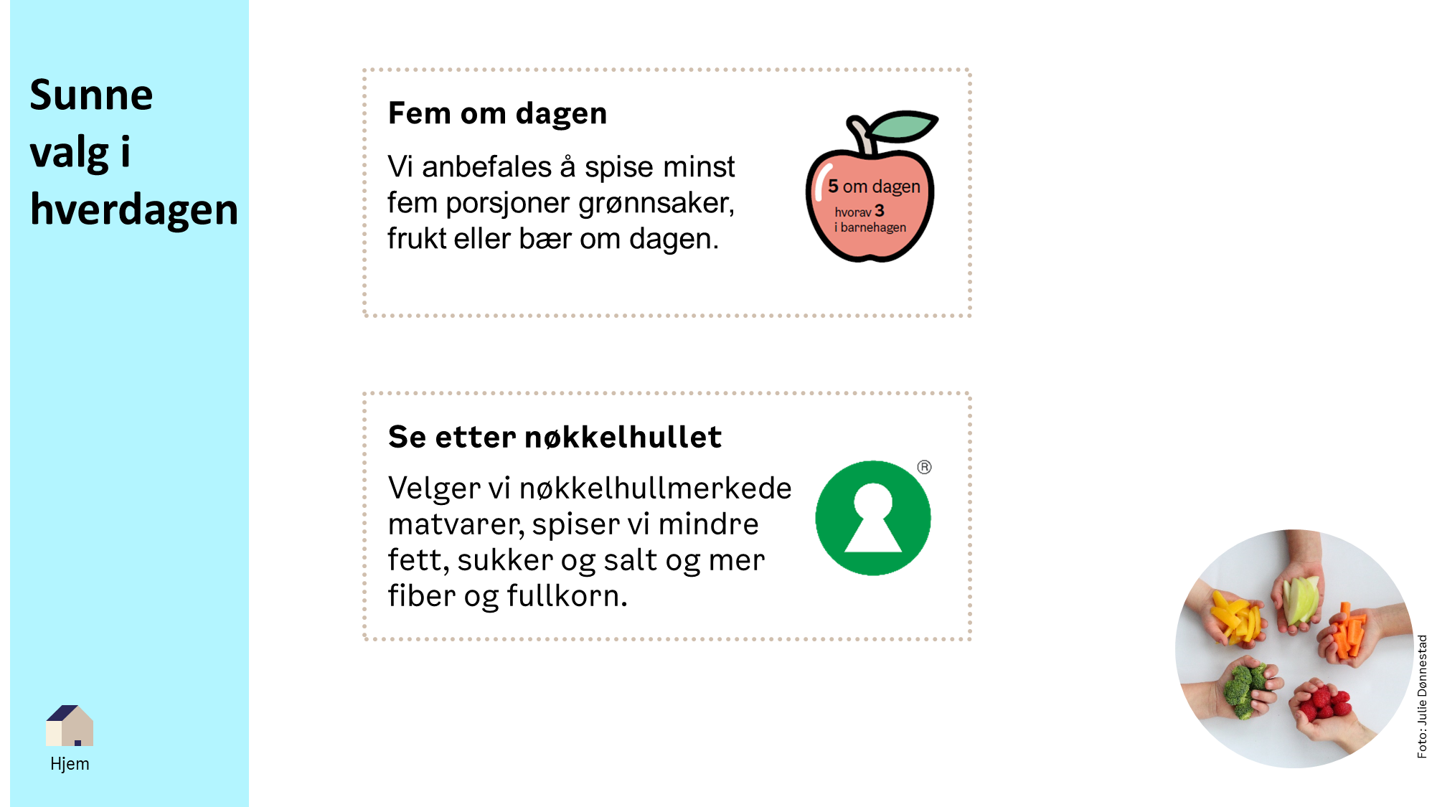
Notes:
Gjennom å legge til rette for at barn etablerer gode spisevaner i barnehagen, bidrar vi til god helse og livskvalitet hos barn. Dette er viktig fordi vi vet at vaner etableres tidlig, og har en tendens til å vedvare inn i voksenlivet.
Fem om dagen innebærer at vi anbefales å spise minst fem porsjoner grønnsaker, frukt eller bær om dagen. Halvparten bør være grønnsaker. Barna bør spise minst tre av de anbefalte «fem om dagen» i barnehagen. En porsjon tilsvarer omtrent en håndfull. Det vil si at størrelsen på porsjonen vokser i takt med barnets hånd.
Nøkkelhullet er en merkeordning som skal gjøre det enklere å ta sunne valg når vi handler mat. Velger vi nøkkelhullmerkede matvarer, spiser vi mindre fett, sukker og salt og mer fiber og fullkorn. Derfor bør vi se etter nøkkelhullet når vi handler mat.

Slide 9
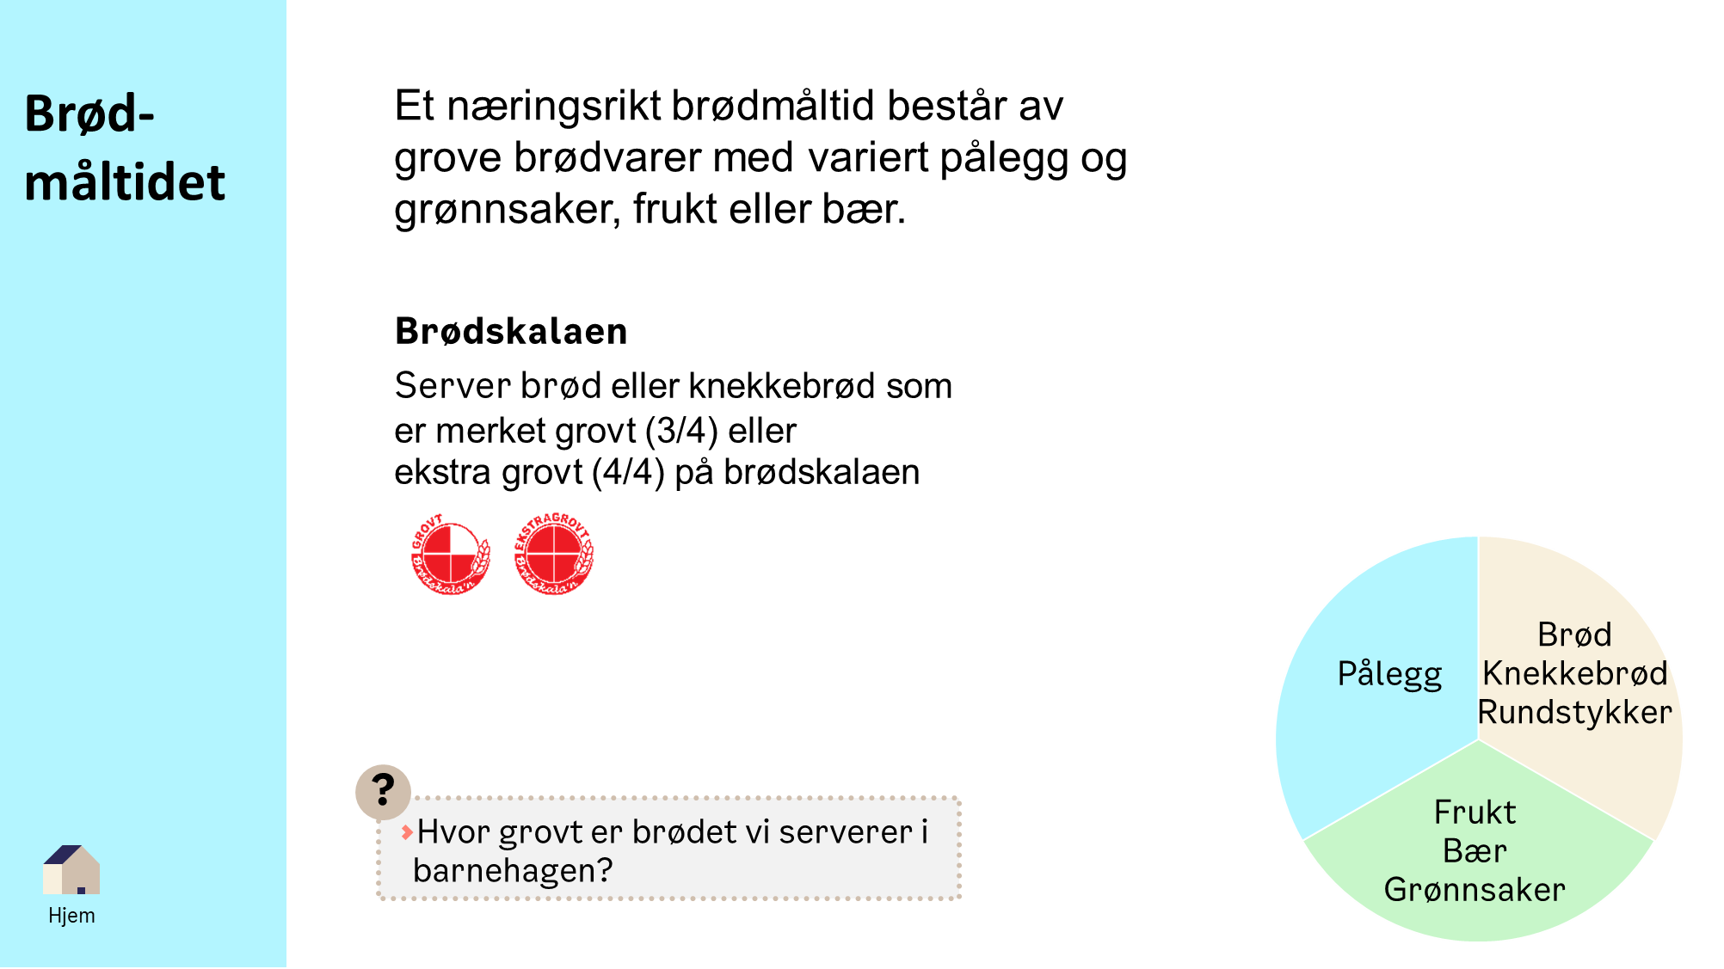
Notes:
Vi bør følge tallerkenmodellen når si serverer brødmåltider i barnehagen. Det gjør vi for eksempel ved å servere grove brødvarer med variert pålegg og grønnsaker, frukt eller bær. Grove kornprodukter inneholder mer næringsstoffer og holder oss mette lenger. Brødskala’n er et hjelpemiddel som viser hvor grovt brødet er. Vi bør servere brød eller knekkebrød som er merket grovt eller ekstra grovt på brødskalaen. Hvis vi skal bake brød selv, bør minst 50 % av melet være grovt mel og/eller hele korn.

Slide 10
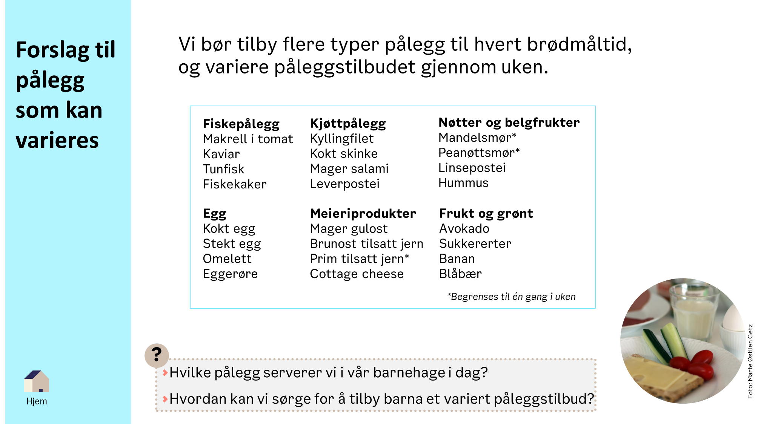
Notes:
Til brødmåltidene, bør vi tilby flere typer pålegg. Forslag til pålegg som kan varieres som grunnsortiment er ulike fiskepålegg, kjøttpålegg, nøtte og belgruktpålegg, egg, ulike oster og grønnsaker, frukt og bær. Vi bør variere påleggstilbudet gjennom uken, og på den måten kan vi sørge for at barna får i seg ulike næringsstoffer. For å bidra til at barna spiser mer fisk, bør vi alltid tilby minst ett fiskepålegg.

Slide 11
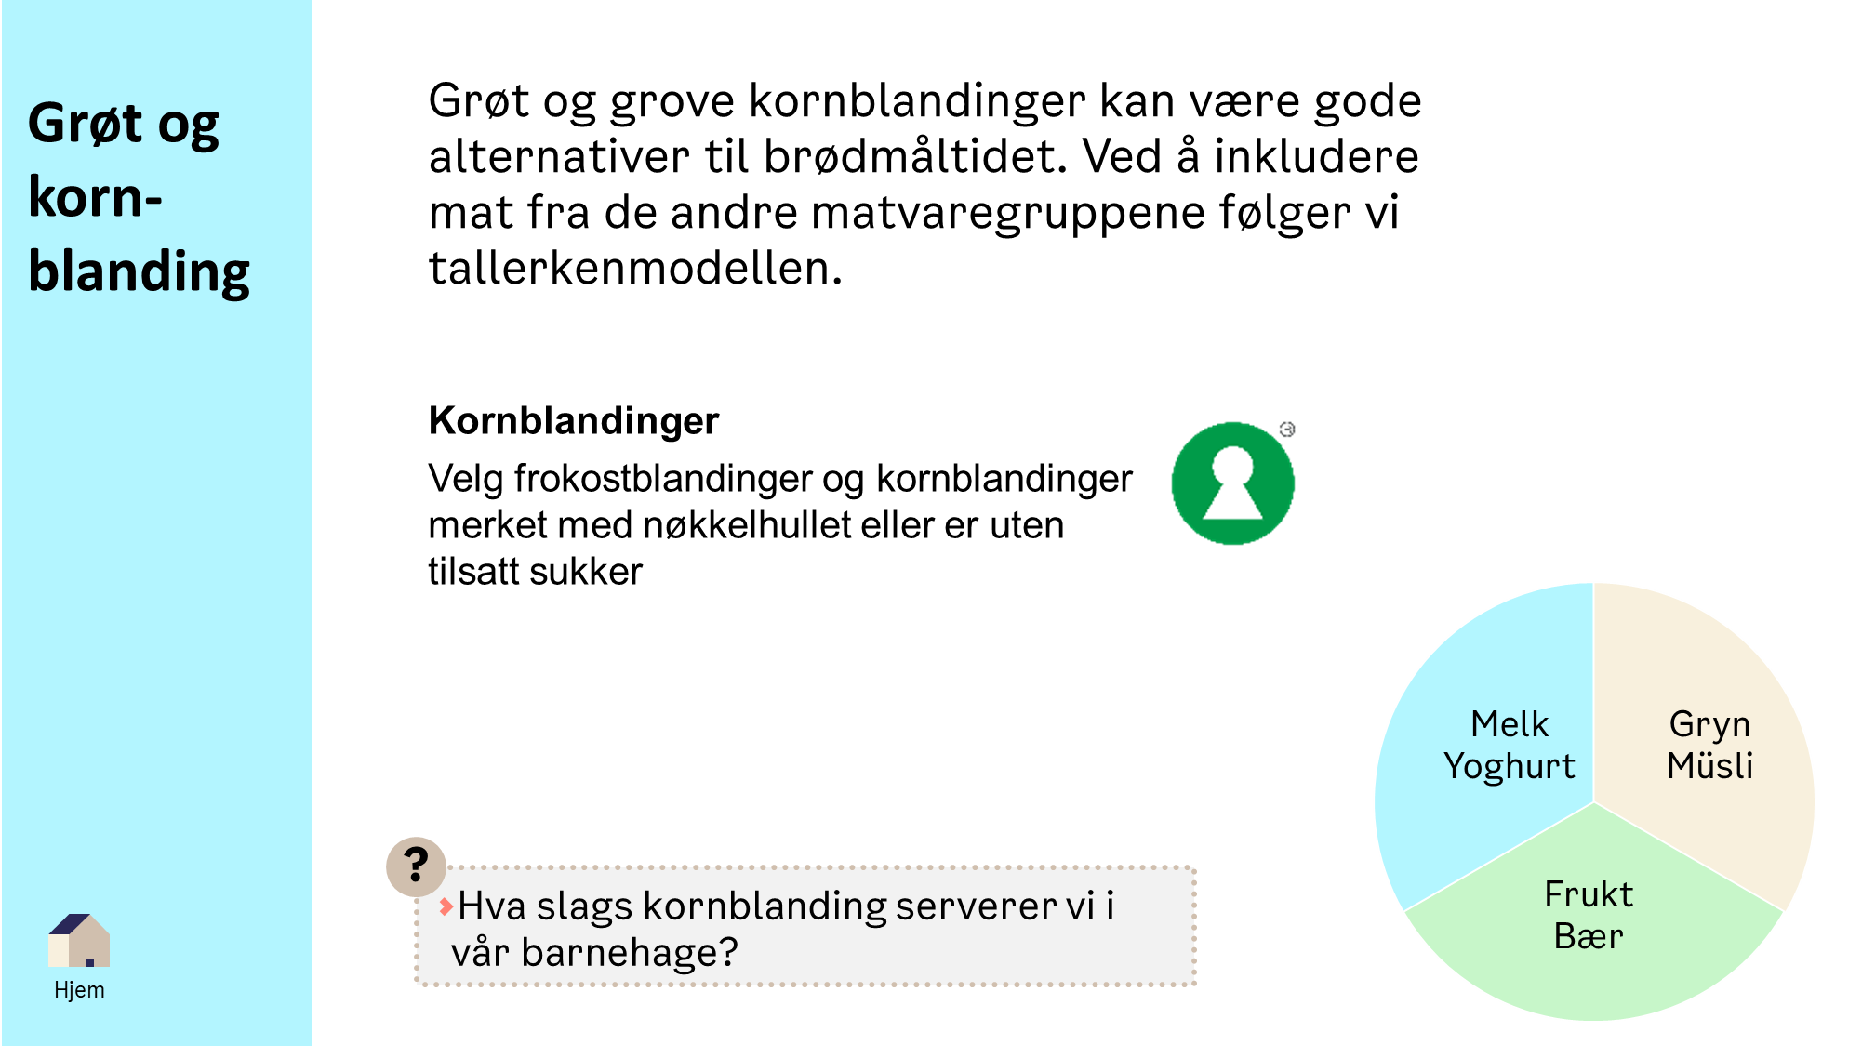
Notes:
Grøt og grove kornblandinger kan være gode alternativer til brødmåltidet. For et næringsrikt måltid følger vi også her tallerkenmodellen. Vi kan inkludere mat fra de tre matvaregruppene ved å tilsette melk eller yoghurt og frukt eller bær.
Det er viktig å merke seg at en del kornblandinger har mye tilsatt sukker, og vi bør derfor velge frokostblandinger og kornblandinger merket med nøkkelhullet eller som ikke har tilsatt sukker.
På travle dager er kjøleskapsgrøt et godt alternativ. Denne røres sammen og settes i kjøleskapet, og er klar til spising neste dag.

Slide 12
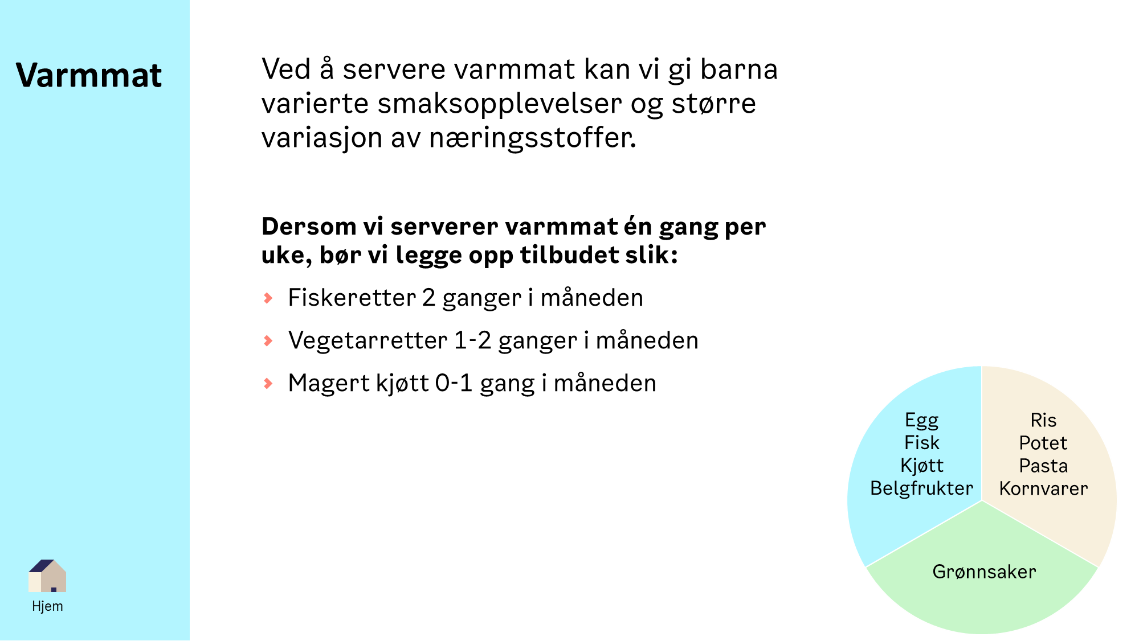
Notes:
Varmmat er ikke en forutsetning for et sunt kosthold, men dersom vi har mulighet, er det gunstig om vi serverer varmmat minst én gang i uken. Dette gir barna muligheten til å smake på andre matvarer enn det som vanligvis serveres til brødmaten, og gir større variasjon av næringsstoffer.
Matrettene bør bestå av matvarer fra alle de tre matvaregruppene.
Vi vet at både barn og voksne i Norge spiser for lite fisk. Derfor er det viktig at vi serverer fisk ofte. Hvis vi serverer varmmat én gang i uken bør halvparten av de varme rettene inneholde fisk. De øvrige rettene kan gjerne være vegetarretter der vi benytter egg eller belgfrukter slik som bønner og kikerter. Vegetariske matretter kan ivareta kosthensyn knyttet til religion, kultur eller livssyn. Varme kjøttretter bør vi begrense til én gang i måneden.

Slide 13
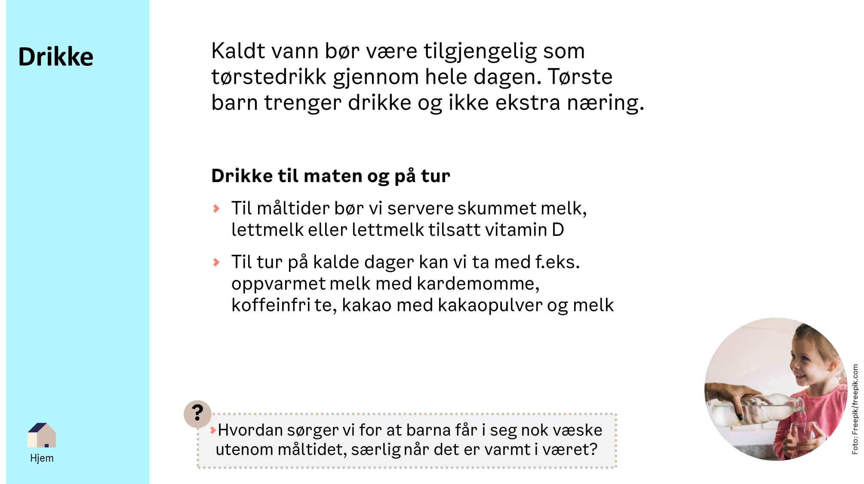
Notes:
Kaldt vann bør være tilgjengelig som tørstedrikk. Det er viktig å være bevisst på at tørste barn trenger drikke og ikke ekstra mat eller næring. Mellom måltidene er det derfor viktig at vi tilbyr kaldt vann til barna gjennom hele barnehagedagen. På varme sommerdager kan vi legge flasker med vann i fryseren en tid før vi går ut, for å ha tilgang til kaldt vann på tur eller når vi skal være lenge ute.
Til måltidene bør vi tilby skummet melk, lettmelk eller lettmelk tilsatt vitamin D. Barn bør ikke drikke seg mette på melk. Et lite glass melk på ca. halvannen desiliter er for de fleste barn tilstrekkelig i løpet av et måltid.
På tur kan det smake godt med varm drikke når det er kaldt ute. Forslag kan være oppvarmet melk (evt. tilsatt kardemomme) eller koffeinfri te som for eksempel urtete. Dersom vi tilbyr kakao, bør den lages av kakaopulver og melk. Det finnes også sjokolademelk uten tilsatt sukker eller søtstoff som kan varmes opp.

Slide 14
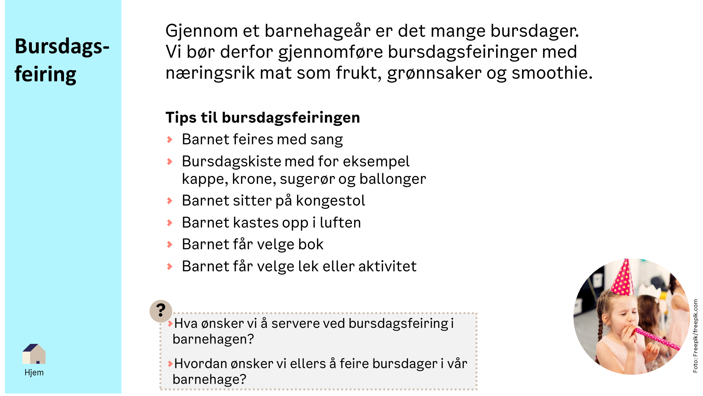
Notes:
Bursdagsfeiring er ofte et av barnas store høydepunkter i barnehagen, og det er viktig at alle barn får en likeverdig feiring av dagen sin.
Vi bør være bevisst egen praksis, og feire bursdager uten kaker, kjeks, is, saft og lignende. Ulike varianter av frukt, grønnsaker og smoothie er gode alternativer. Vi kan også gjerne feire bursdager helt uten spesiell mat og drikke. Uansett bør vårt hovedfokus være å gi barnet en god opplevelse. Dette kan vi for eksempel gjøre ved å la bursdagsbarnet sitte på kongestol, bli kastet opp i luften eller la barnet få velge bok, lek eller aktivitet.

Slide 15
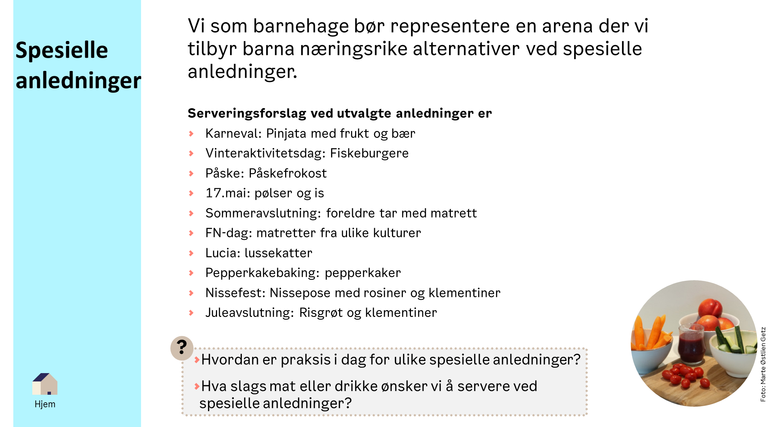
Notes:
I barnehagen er det mange spesielle anledninger som høytider, merkedager, turdager og bursdager. Hvis vi ved mange anledninger serverer søt og fet mat og søt drikke, kan det bidra til at barna får i seg for mye sukker og fett, og dette går på bekostning av annen og mer næringsrik mat og drikke barna trenger. Vi som barnehage bør derfor representere en arena der slike matvarer begrenses, og vi tilbyr barna mer næringsrike alternativer. Enkelte tradisjoner og høytider har egen mat og egne matretter knyttet til seg, som for eksempel lucia og 17. mai, og på slike dager er det selvfølgelig naturlig å markere dagen med slik mat. Disse dagene bør ses i sammenheng med det totale antallet markeringer og feiringer vi har i løpet av året.
I forslaget kan vi hente inspirasjon til hva vi kan servere på utvalgte spesielle anledninger i vår barnehage.

Slide 16
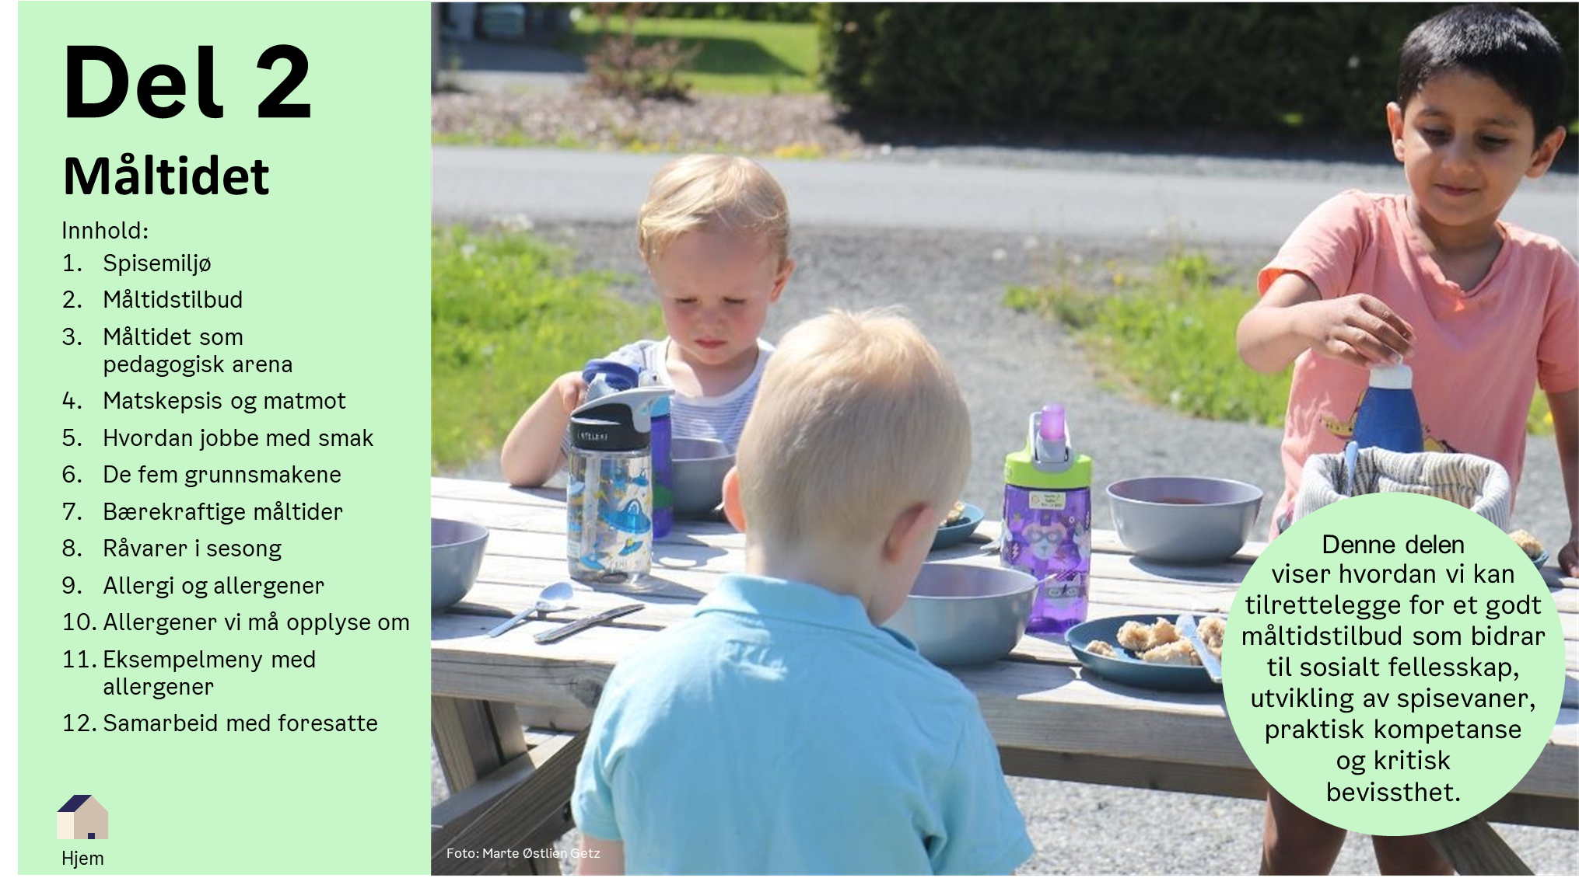
Notes:
Denne delen viser hvordan vi kan tilrettelegge for et godt måltidstilbud i barnehagen. Måltidene er for mange barn et av dagens små høydepunkter, og når vi lager velsmakende og sunn mat bidrar vi til at barna får gode matopplevelser. Gode måltider handler om mer enn maten vi spiser. Under måltidet er barna en del av et sosialt fellesskap, og de utvikler spisevaner, praktisk kompetanse og kritisk bevissthet. I margen ser vi alle temaene som gjennomgås i denne delen.

Slide 17
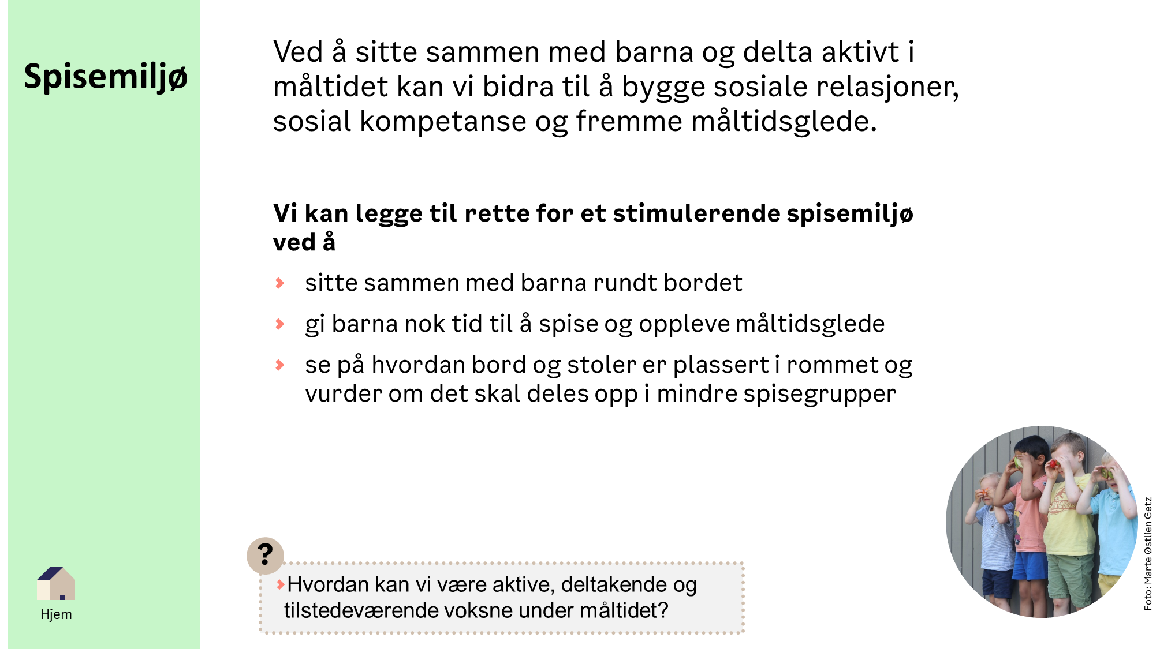
Notes:
Vi bør legge til rette for et sosialt spisemiljø der vi er aktivt tilstede med barna. Vi som voksne er viktige rollemodeller, og barna lærer av hva vi gjør, hvordan vi omgås rundt bordet og hva vi spiser. Ved at vi sitter sammen med barna rundt matbordet kan vi sørge for ro og gode samtaler, og på den måten bidra til måltidsglede, sosial kompetanse og sosiale relasjoner. For å få til dette er det viktig at vi har en klar rollefordeling under måltidene, og at barna får nok tid til å spise. Vi bør også være bevisste på hvordan bord og stoler er plassert i rommet, og vurdere om det kan deles opp i mindre grupper.

Slide 18
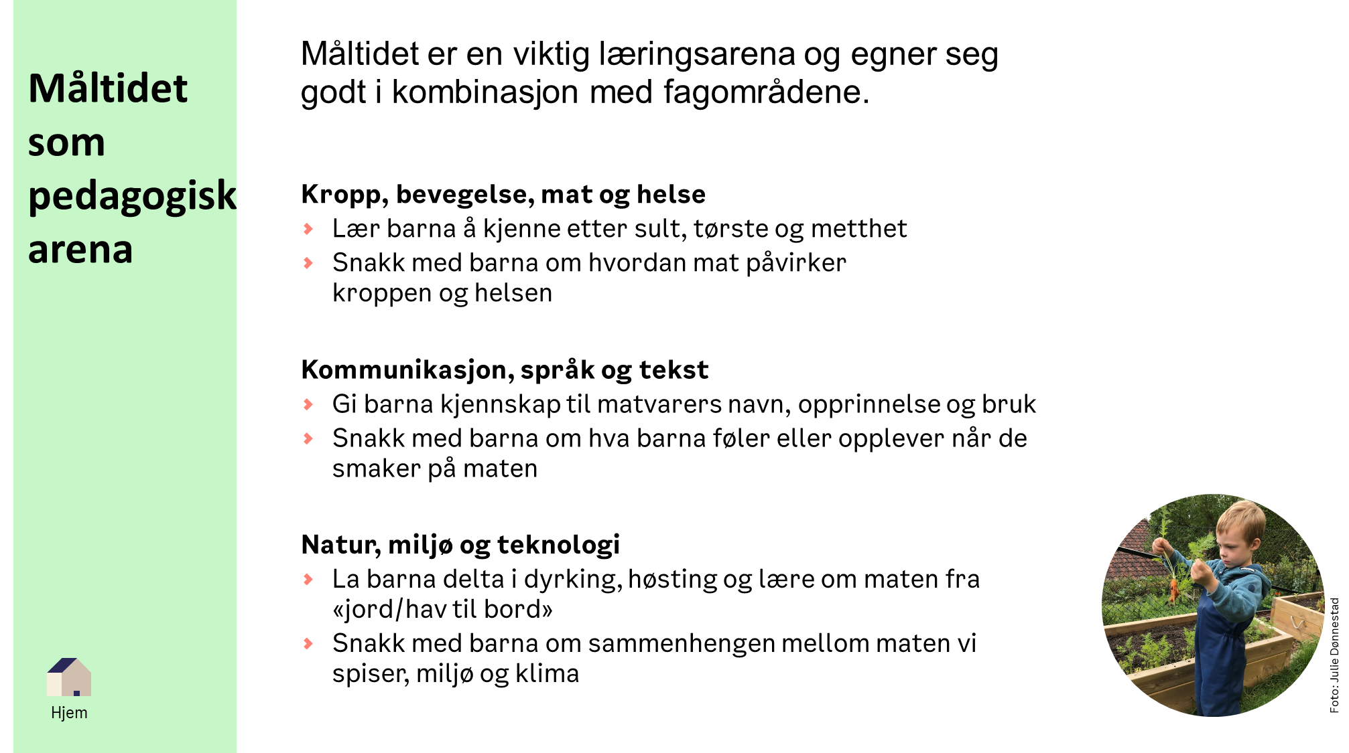
Notes:
Måltidet er en viktig læringsarena der vi kan jobbe med alle de ulike fagområdene i rammeplanen.
Her ser vi noen utvalgte aktiviteter knyttet til hvert fagområde i rammeplanen.
I arbeidet med kropp, bevegelse, mat og helse kan vi lære barna å kjenne etter sult, tørste og metthet og vi kan snakke om hvordan mat påvirker kroppen og helsen vår. Når vi jobber med kommunikasjon, språk og tekst kan vi for eksempel gi barna kunnskap om de ulike matvarene, og snakke om hva de opplever når de smaker på maten. I natur, miljø og teknologi kan vi la barna delta i dyrking og lære om maten fra jord eller hav til bord. Vi kan også snakke med barna om sammenhengen mellom maten vi spiser, miljø og klima.

Slide 19
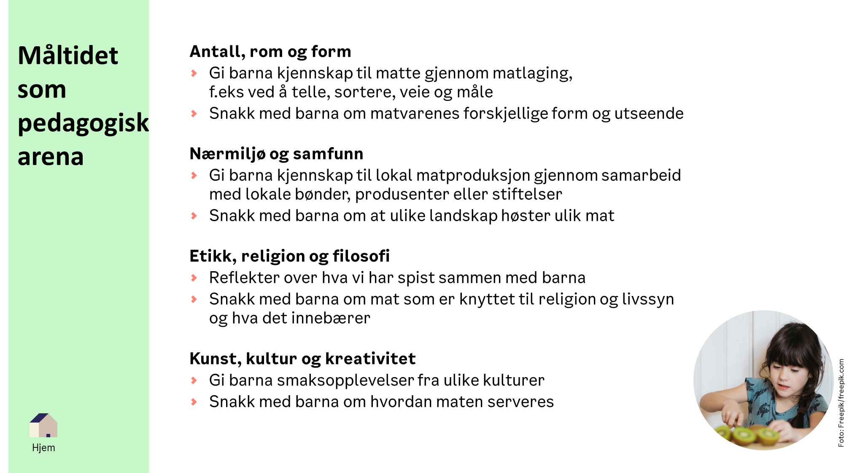
Notes:
Mens vi lager mat kan vi jobbe med antall, rom og form ved å la barna telle, sortere, veie og måle og snakke om matens forskjellige form og utseende. I nærmiljø og samfunn kan vi lære barna om lokal matproduksjon og snakke om at ulike landskap høster ulik mat, mens når vi skal jobbe med etikk, religion og filosofi kan vi snakke med barna om mat som er knyttet til ulike religioner og livssyn. I forbindelse med kunst, kultur og kreativitet kan vi gi barna smaksopplevelser fra ulike kulturer og snakke om hvordan maten serveres.

Slide 20
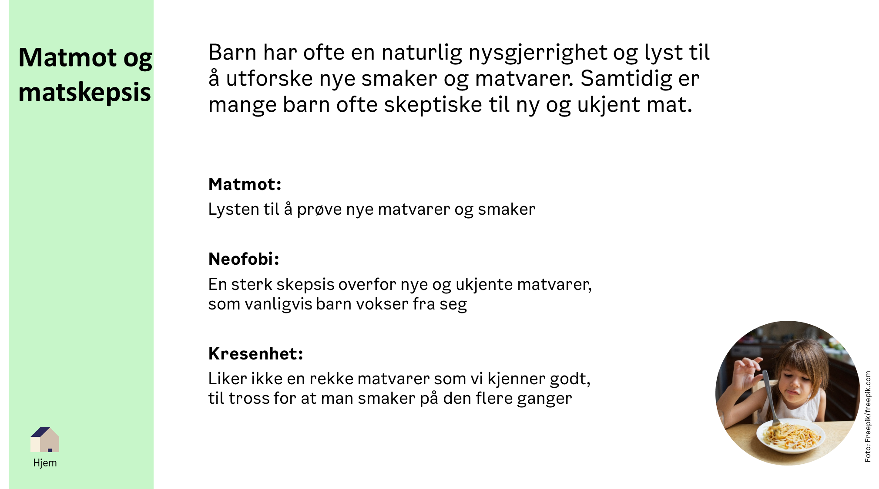
Notes:
Barn har ofte en naturlig nysgjerrighet og lyst til å utforske nye smaker og matvarer. Dette kalles matmot. Likevel har mange barn ofte en sterk skepsis overfor nye og ukjente matvarer. Dette kalles neofobi. Skepsisen er vanlig i småbarnsalderen og topper seg gjerne rundt 2-5 års alderen, og er noe barn vanligvis vokser fra seg. Kresenhet derimot, handler om at man ikke liker mat man kjenner godt, til tross for at man har smakt den flere ganger. For noen barn handler kresenhet mer om hvordan maten kjennes ut i munnen enn selve smaken, som for eksempel at maten er slimete eller klebrig. Også genene spiller en stor rolle når det kommer til kresenhet, og noen er matmodige fra naturens side, mens andre konsekvent vil være mer skeptiske.

Slide 21
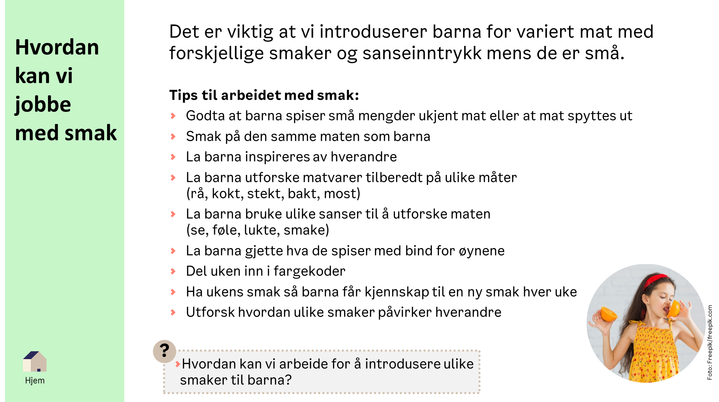
Notes:
Det er flere faktorer som påvirker matvalgene våre, og hos barn er det smakspreferanser som ofte har størst betydning for disse valgene. Barn spiser stort sett det de liker smaken av, og de liker smaken av mat de kjenner. Det er derfor viktig at vi introduserer barna for et bredt utvalg av mat med forskjellige smaker og sanseinntrykk mens de er små.
Når vi jobber med smak er det viktig å være tålmodig. Ofte lærer vi å like en ny smak ved å prøve den gjentatte ganger, og det er også helt normalt at barn kun spiser små mengder av ukjent mat eller at de spytter maten ut igjen.
Vi kan oppmuntre barna til å smake ved å smake på den samme maten. Ved å også gi dem muligheten til å undersøke maten på egne premisser, legger vi til rette for at møtet med det nye blir en positiv opplevelse.
La også barna inspirere hverandre. Barna kopierer ofte andre barns adferd, og kan bidra til at man prøver nye smaker eller matvarer.
Utforsk gjerne matvarer tilberedt på ulike måter, slik som rå, kokt, stekt, bakt, most og gi barna kjennskap til hvordan dette påvirker smak og konsistens.
Smak er en samlet sanseopplevelse og når vi utforsker maten kan vi la barna bruke både smakssansen, luktesansen, synet, hørselen og følesansen. En morsom måte å benytte ulike sanser på er å la barna gjette hva de spiser med bind for øynene.
Vi kan og dele uken inn i fargekoder der vi for eksempel serverer grønne grønnsaker én uke og oransje neste, eller ha ukens smak slik at barna får kjennskap til ny smak hver uke.
La barna også utforske hvordan ulike smaker påvirker hverandre. Oversikten over grunnsmaker på neste side kan gi oss tips til hvilke smaker og matvarer vi kan kombinere.

Slide 22
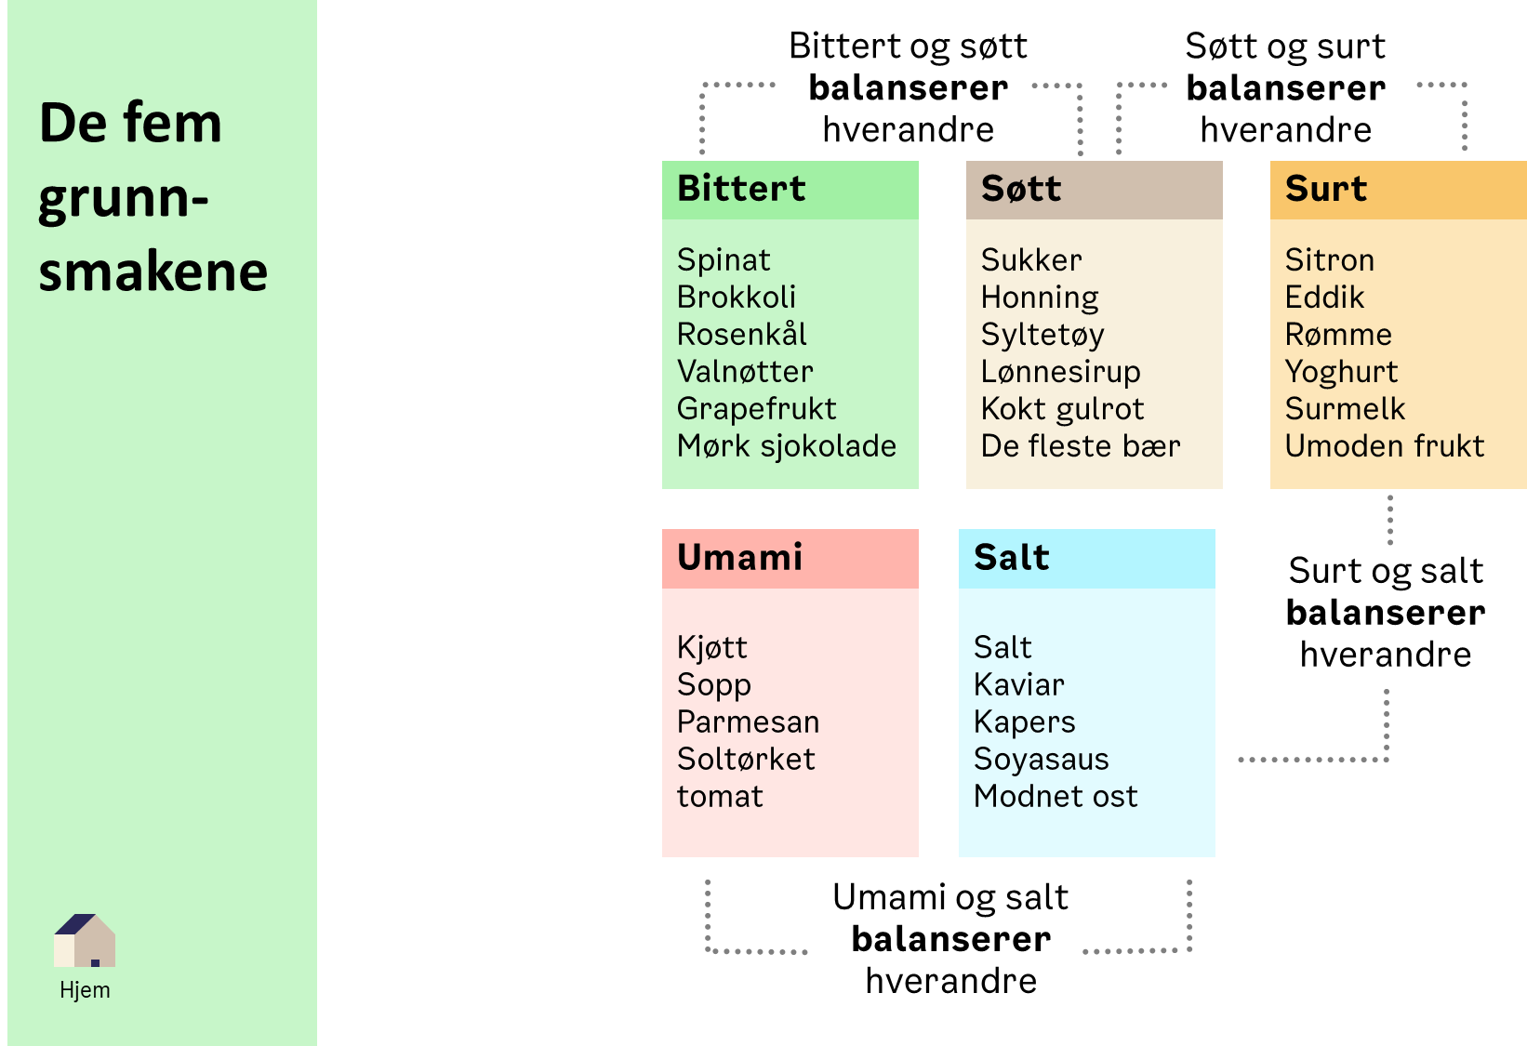
Notes:
Smakssansen på tungen kan sanse de fem grunnsmakene – søtt, surt, salt, bittert og umami. I boksene ser vi en oversikt over de fem grunnsmakene, med noen matvarer hvor smaken er særlig markant, og noen prinsipper for hvordan smakene kan balanseres. Bittert og søtt balanserer hverandre, søtt og surt balanserer hverandre, surt og salt balanserer hverandre og umami og salt balanserer hverandre. Dette kan være nyttig å kjenne til når vi skal utforske ulike smaker.

Slide 23
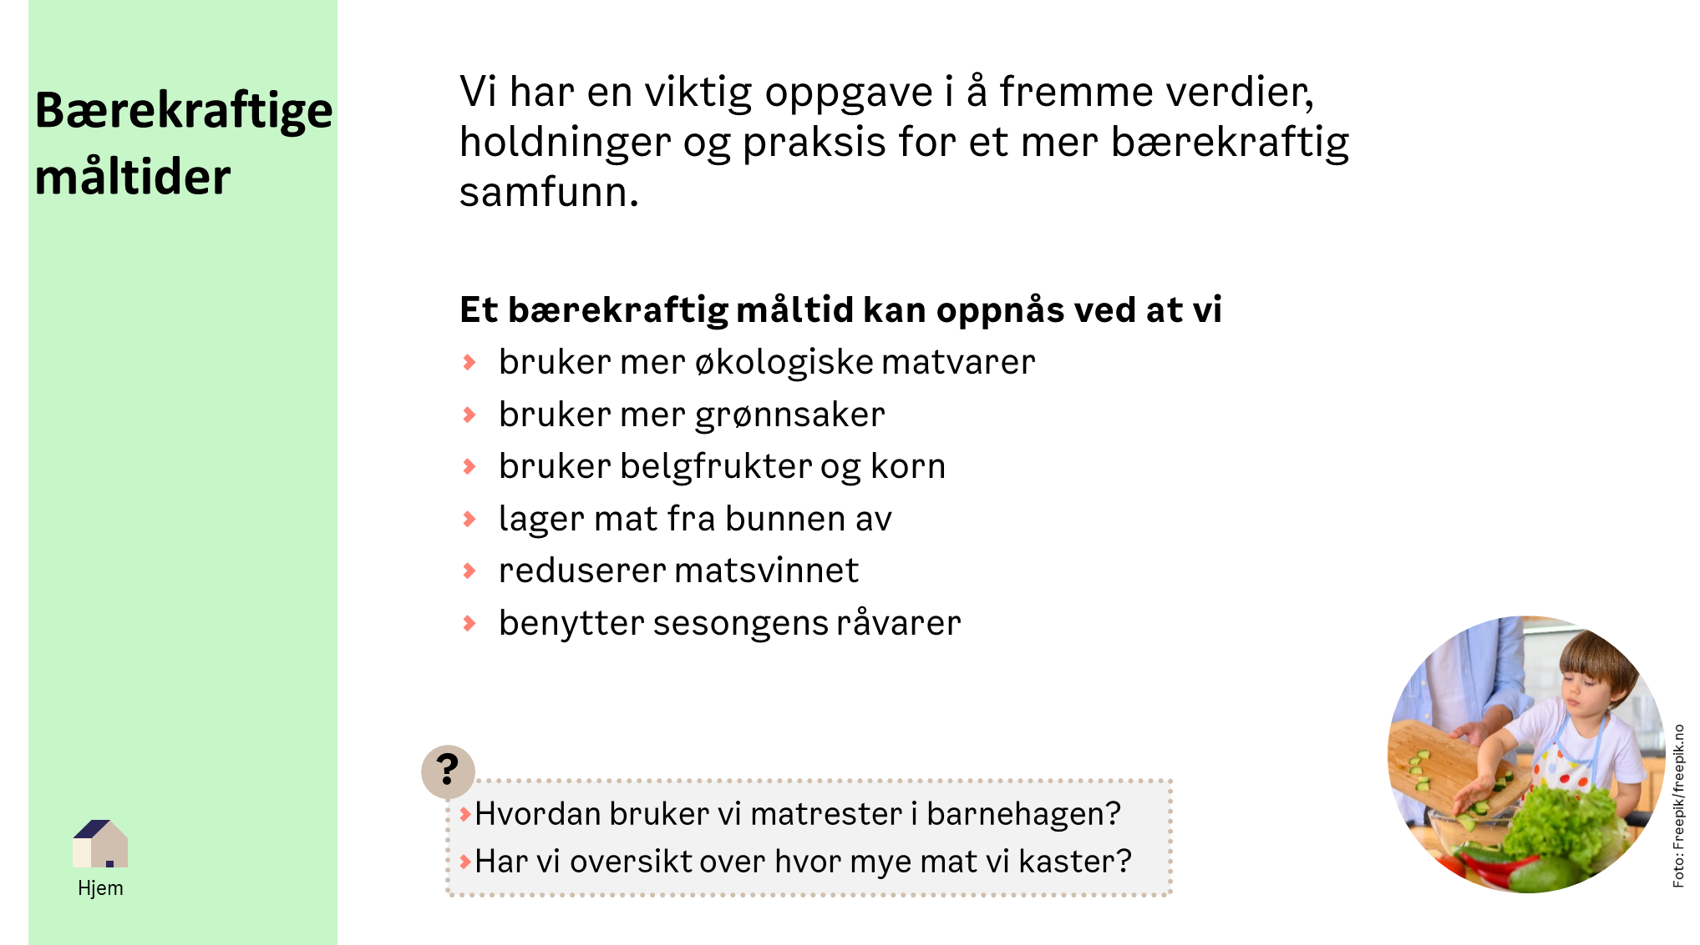
Notes:
Vi har en viktig oppgave i å fremme verdier, holdninger og praksis for et mer bærekraftig samfunn. Det kan vi oppnå ved å bruke mer økologiske matvarer, mer grønnsaker, belgfrukter og korn, samt lage mat fra bunnen. Å redusere matsvinn og benytte sesongvarer vil også bidra til et mer bærekraftig måltid.

Slide 24
RÅVARER I SESONG |  | Mai | Jun | Jul | Aug | Sep | Okt | Nov | Des | Jan | Feb | Mar | Apr
Bær | Bringebær |  |  | ● | ●
 | Jordbær |  |  | ● | ● | ●
 | Blåbær |  |  |  |  | ● | ●
Frukt | Epler |  |  |  | ● | ● | ● | ●
 | Moreller |  |  |  | ● | ●
 | Plommer |  |  |  |  | ● | ●
 | Pærer |  |  |  |  |  | ● | ●
Grønnsaker | Asparges |  | ● | ●
 | Blomkål |  |  | ● | ● | ● | ● | ●
 | Brokkoli |  |  | ● | ● | ● | ● | ●
 | Gulrot |  |  |  | ● | ● | ● | ●
 | Hodekål |  |  | ● | ● | ● | ●
 | Kålrot |  |  |  |  | ● | ● | ●
 | Løk |  |  |  | ● | ● | ●
 | Potet |  |  | ● | ● | ● | ● | ●
 | Purre |  |  |  | ● | ● | ●
 | Rødkål |  |  |  |  | ● | ● | ●
 | Squash |  |  | ● | ● | ● | ● | ●
Fisk | Makrell |  | ● | ● | ● | ● | ● | ●
 | Sei |  | ● | ● | ● | ●
 | Steinbit |  |  | ● | ● | ● | ●
 | Torsk |  |  |  |  |  | ● | ● | ● | ● | ● | ● | ●
 | Skrei |  |  |  |  |  |  |  |  |  | ● | ● | ●
Grønnsaksikon som
kan flyttes inn:
Hjem
Notes:
For å få en oversikt over sesongvarer kan vi benytte denne sesongkalenderen for utvalgte ferske norske råvarer. Råvarer i sesong smaker bedre, og prisen er ofte lavere. Denne oversikten kan brukes både til planlegging av menyer, innkjøp av matvarer og pedagogiske aktiviteter med barna. Kalenderen finner vi også i Veilederen for mat og måltider.

Slide 25
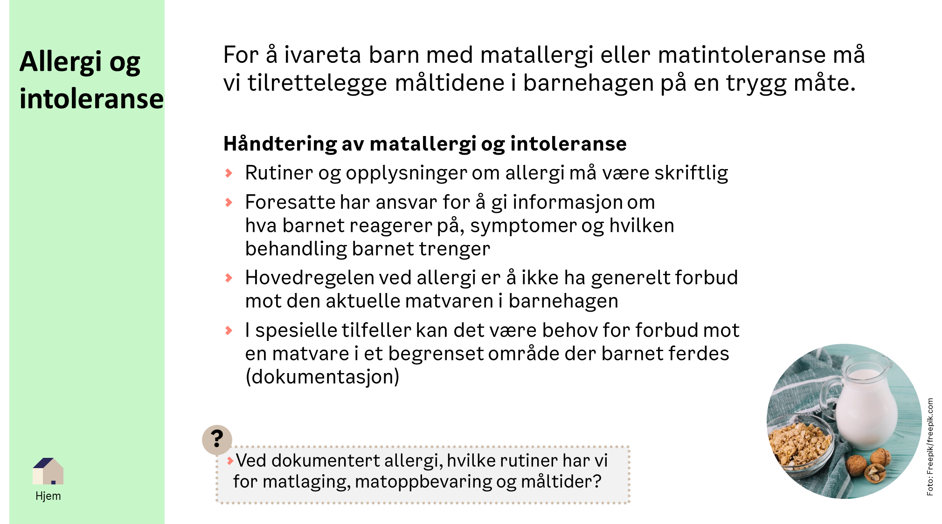
Notes:
Dersom vi har barn på avdelingen med allergi eller intoleranse overfor en eller flere matvarer, må vi tilrettelegge måltidene. Matvareintoleranse er en unormal reaksjon på inntak av en eller flere matvarer, mens matvareallergi er en allergisk reaksjon på noe man ikke tåler. De aller fleste allergiske reaksjoner hos barn skyldes proteiner i melk, egg, fisk og nøtter. De vanligste matoverfølsomhetstilstander er laktoseintoleranse og cøliaki.
Hovedregelen ved allergi er å ikke ha generelt forbud mot den aktuelle matvaren i barnehagen. Alvorlig allergireaksjon forårsakes vanligvis av at barnet spiser den aktuelle matvaren. Dersom det ikke er mulig å beskytte barnet gjennom andre tiltak, kan det i spesielle tilfeller være behov for forbud mot en matvare i et begrenset område der barnet oppholder seg, som på den avdelingen eller basen barnet tilhører. Et slikt tiltak skal kun gjennomføres ved alvorlig allergi, og det skal dokumenteres med spesialisterklæring.
Ved allergi og intoleranse er det viktig at foresatte formidler all relevant informasjon til barnehagen, og vi må sørge for å ha rutiner og opplysninger om allergien skriftlig.

Slide 26
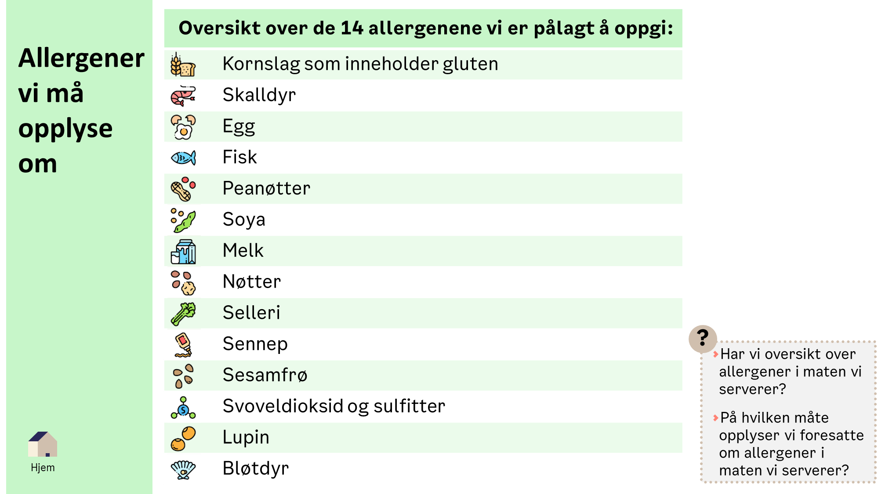
Notes:
Uavhengig av eventuelle allergier og intoleranser i barnehagen, må vi ifølge regelverket gi skriftlig informasjon til foresatte om disse 14 allergenene i maten vi serverer. På neste lysbilde ser vi et eksempel på hvordan dette kan gjøres på en enkel måte.

Slide 27
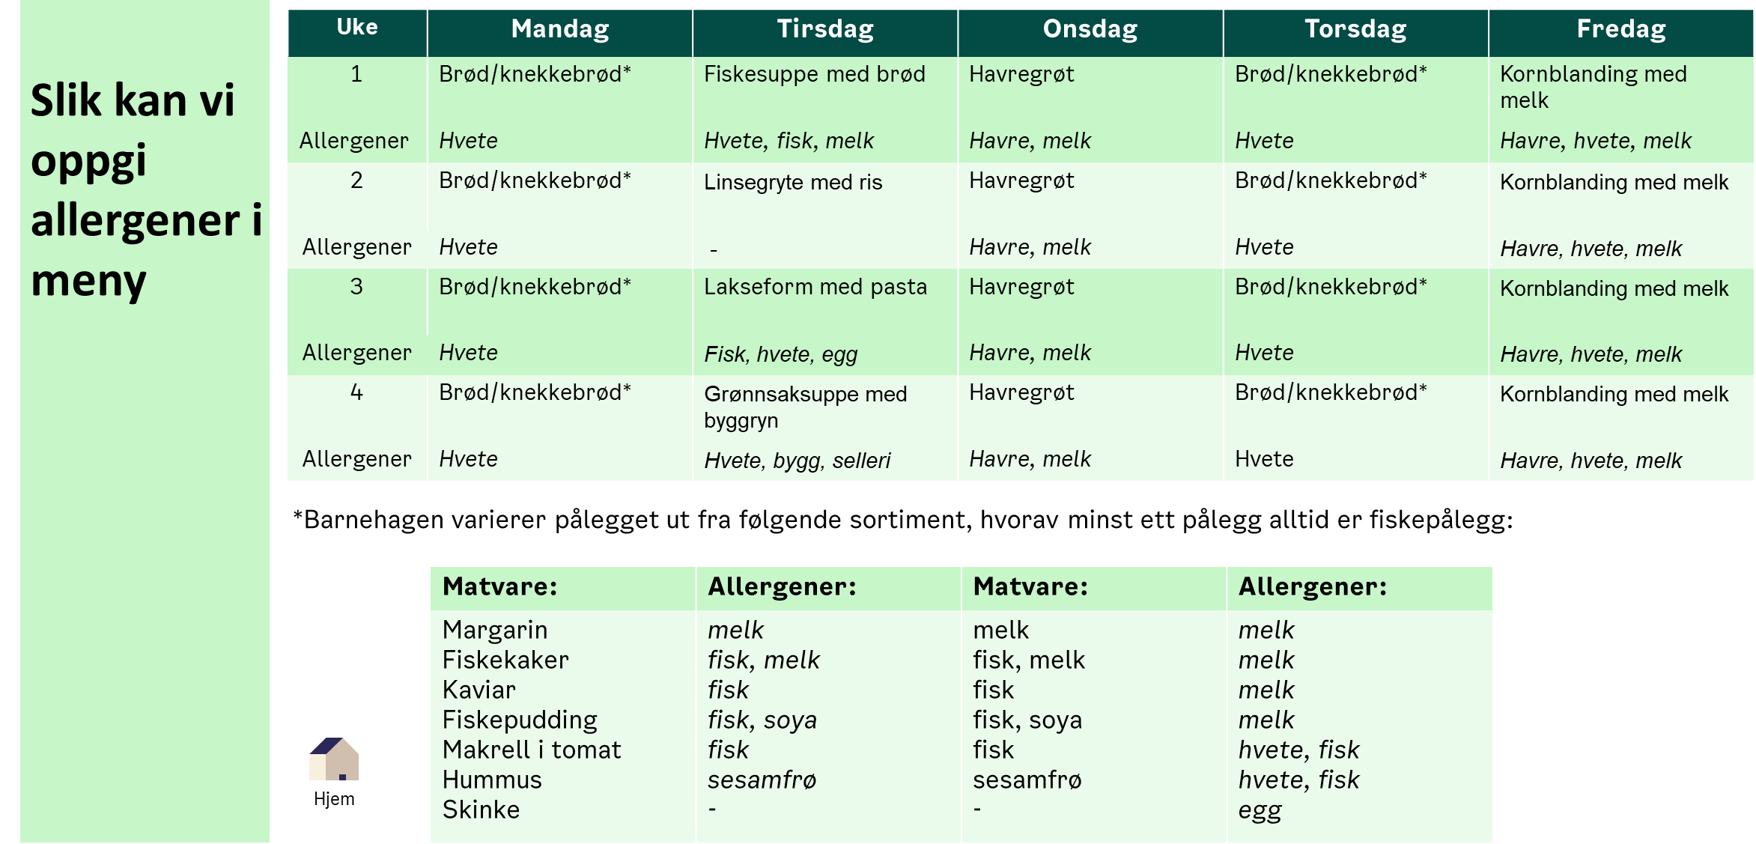
Notes:
Her ser vi hvordan vi kan oppgi allergener i en månedsmeny. Denne menyen kan henges opp i barnehagen og deles med foresatte. Dersom vi benytter den samme malen hver måned, er det kun den varme maten med tilhørende allergener vi må endre fra måned til måned.

Slide 28
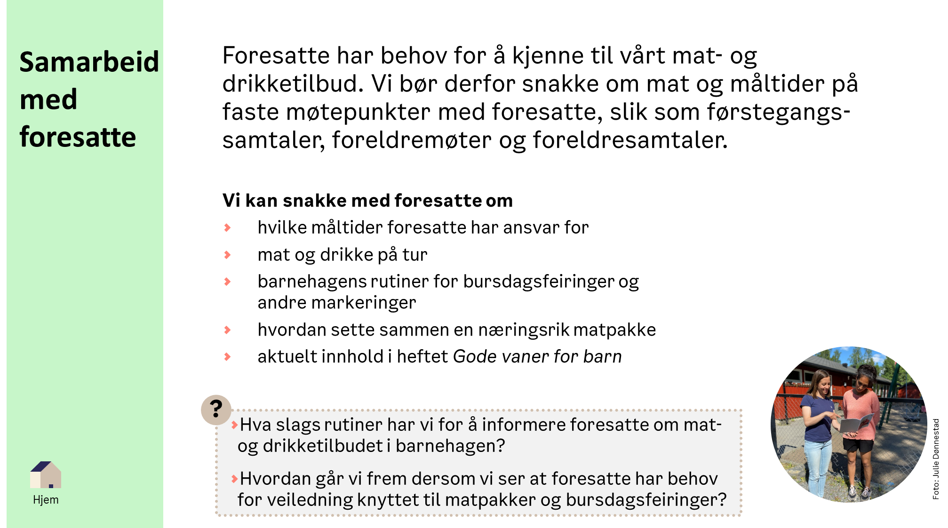
Notes:
Foresatte er viktige samarbeidspartnere og vi bør ta hensyn til deres behov for å kjenne til vårt mat- og drikketilbud . Vi bør derfor snakke om mat og måltider på faste møtepunkter med foresatte, slik som førstegangssamtaler, foreldremøter og foreldresamtaler. I tillegg til informasjon om barnehagens generelle mat- og drikketilbud, bør foresatte få informasjon om hvilke måltider de har ansvar for, hva slags mat og drikke barna bør ha med på tur, og barnehagens rutiner for bursdagsdagsfeiringer og andre markeringer. Videre kan vi snakke om hvordan man setter sammen en næringsrik matpakke.
Når vi skal veilede foresatte kan vi benytte heftet Gode vaner for barn eller bruke kortversjonen som er oversatt til flere språk. Det er også laget en 8 minutter lang video som tar utgangspunkt i heftet. Denne kan for eksempel spilles av på foreldremøter.

Slide 29
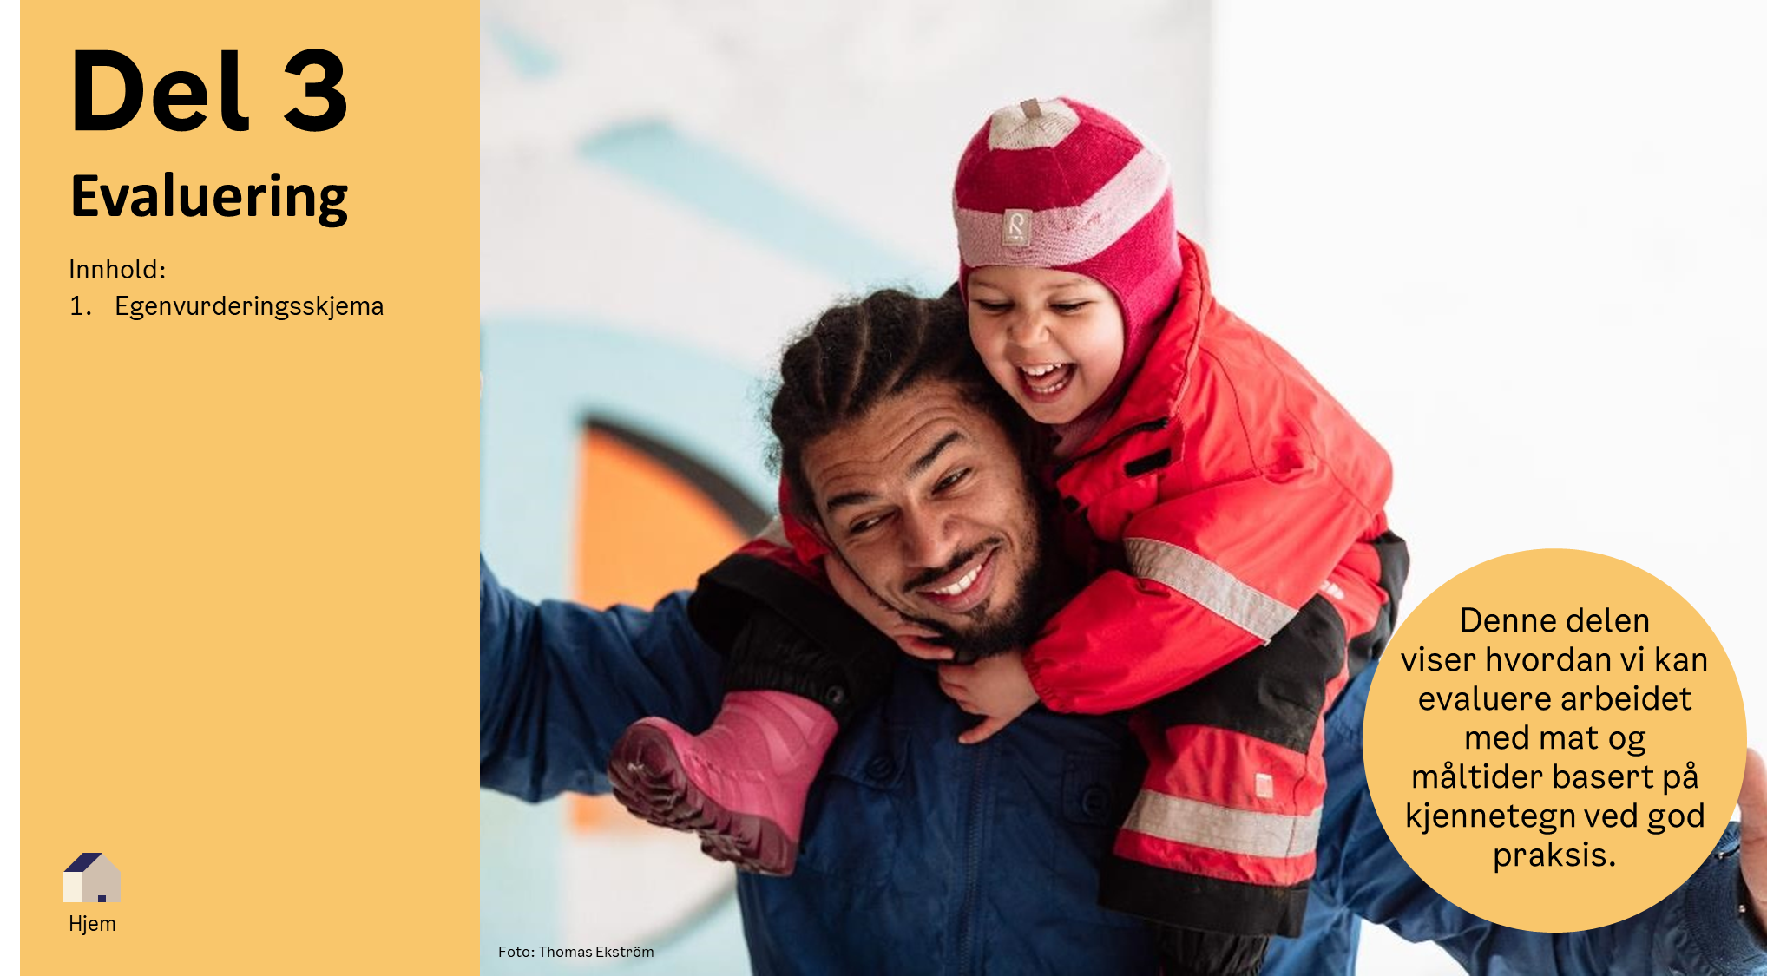
Notes:
Denne delen viser hvordan vi kan evaluere arbeidet med mat og måltider.

Slide 30
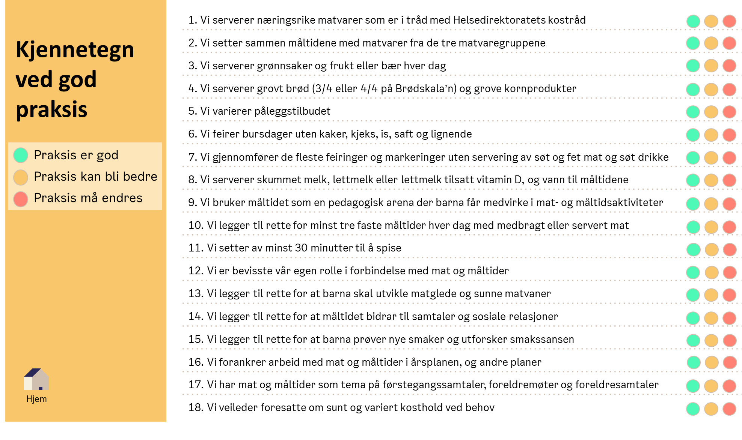
Notes:
Når vi skal evaluere egen praksis, kan vi ta utgangspunkt i disse kjennetegnene ved god praksis for mat og måltider. Evalueringen kan gi oss innsikt i egen praksis og kan hjelpe oss med å identifisere potensielle forbedringsområder. Dette kan legges til grunn når vi skal utarbeide mål og tiltak for å forbedre eller bevare praksis.
Når vi gjennomgår kjennetegnene kan vi vurdere om praksis er god, praksis kan bli bedre eller om praksis må endres. Dersom det er områder vi ønsker å jobbe med, kan vi få inspirasjon til de ulike temaene i veilederen for mat og måltider.

